Slide 1

Gestione delle prescrizioni mediche dematerializzate utilizzando una Blockchain Privata
Facoltà di Ingegneria
Corso di Laurea Magistrale in Ingegneria Informatica e dell’Automazione
Relatore:
Prof. Luca Spalazzi
Correlatore:
Prof. Marco Baldi
Tesi di laurea di:
Petrocco Claudio

Slide 2
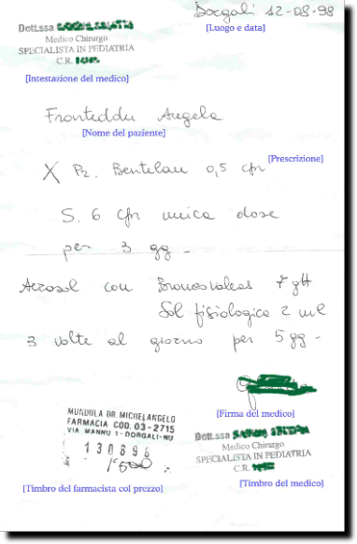
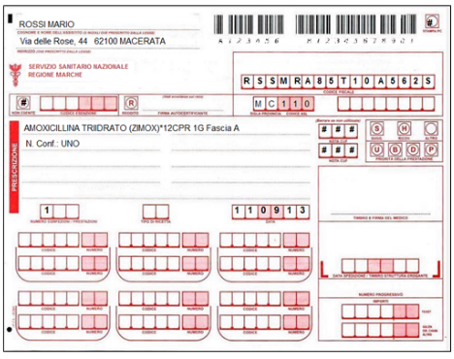
La ricetta dematerializzata in Italia
2
Elemento principale della sanità digitale.
Due tipologie di ricetta medica:
Ricetta rossa
Ricetta bianca

Slide 3
Obiettivi
Proporre un approccio alla digitalizzazione e conservazione delle ricette bianche basato sull’utilizzo delle Blockchain private.
Realizzare uno strumento software per la gestione delle ricette bianche dematerializzate.

Slide 4




Il sistema attuale e le criticità
Paziente
Medico
Server Accoglienza Centrale (SAC)
Farmacista

Slide 5
Requisiti software
Garanzia di autenticità e validità delle ricette dematerializzate.
Integrità dei dati.
Tracciabilità.
Affidabilità e tolleranza ai guasti del sistema.
Confidenzialità dei dati.

Slide 6

Blockchain private: caratteristiche
Proprietà comuni con le blockchain pubbliche:
Un database distribuito.
Resistente alle alterazioni.
Garantisce sicurezza e non ripudio.
Rete di nodi peer-to-peer.

Slide 7
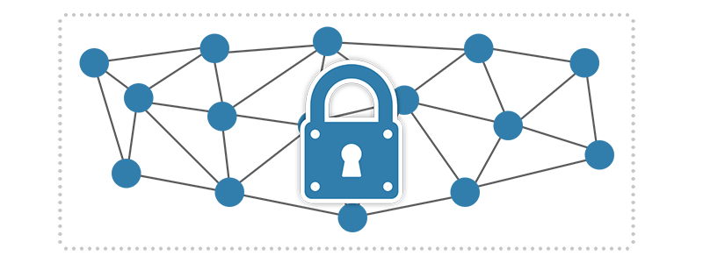
Blockchain private: caratteristiche
Proprietà esclusive delle blockchain private:
Presenza di un’autorità di supervisione.
Sistema di permissioning.
Partecipanti noti.
Maggiore scalabilità.
Meccanismo di consenso basato sulla votazione a maggioranza.
Fee per transazioni minime o nulle.

Slide 8
Trade-off Blockchain private
Cosa guadagna:
Maggiore confidenzialità.
Adatta ad applicazioni enterprise e in presenza di dati sensibili.
Throughput delle transazioni processate maggiore rispetto alle blockchain pubbliche.
Cosa sacrifica:
Presenza di un’autorità di controllo.
Anonimità dei partecipanti.
Robustezza dei meccanismi di consenso.

Slide 9

Quorum
Tecnologia per blockchain private enterprise-oriented.
Piattaforma per Smart Contract.
Supporta confidenzialità di contratti e transazioni.
Gestione di permessi a livello di nodo.
Gestione dei ruoli a livello di nodo.
Meccanismo di consenso basato su voto.

Slide 10
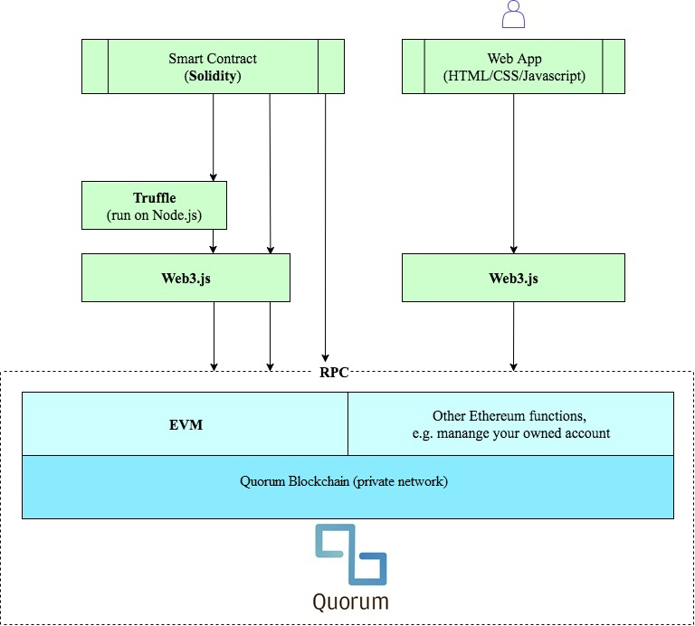
Implementazione

Slide 11


Scenario: prescrizione ed erogazione ricetta dematerializzata
Il medico crea la prescrizione del paziente e ne inserisce i dati nella blockchain
Il paziente riceve un promemoria con un identificativo della ricetta
Il farmacista che riceve il promemoria verifica la validità della ricetta
Se la ricetta è valida viene erogata ed il suo stato viene aggiornato nella blockchain

Slide 12
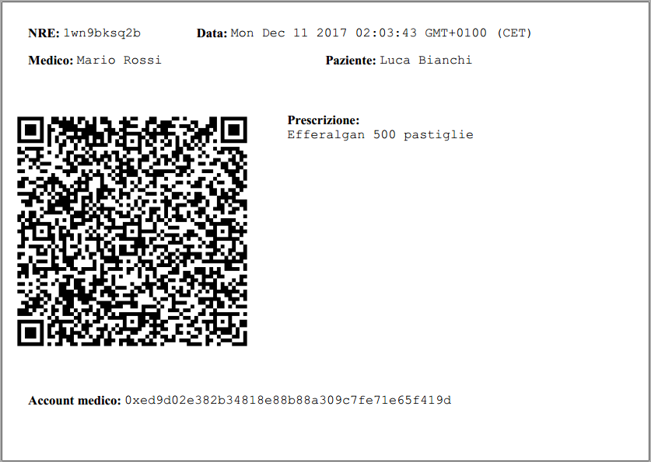
Ricetta bianca dematerializzata
Equivalente digitale della ricetta bianca esistente.

Slide 13
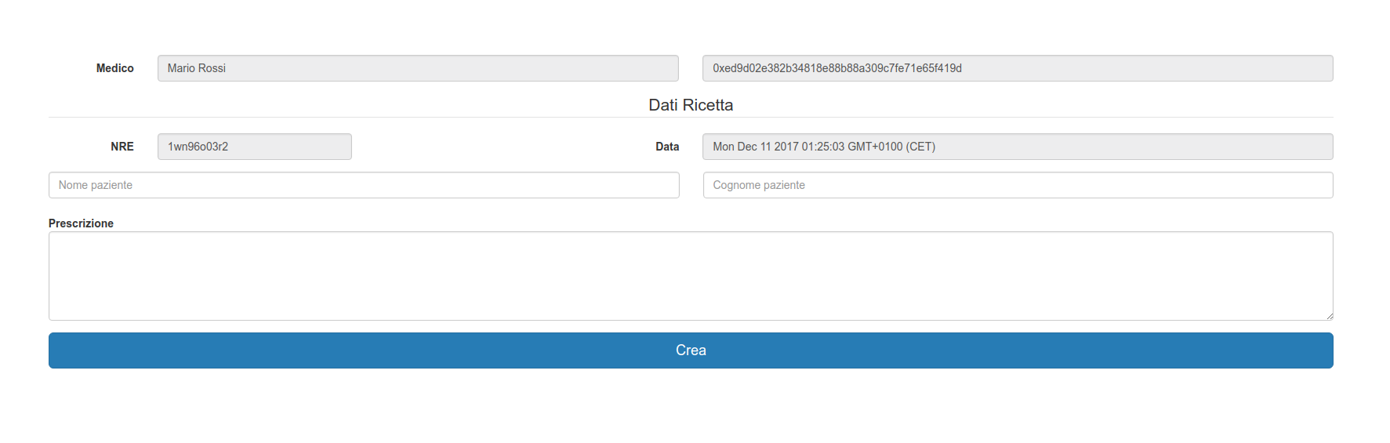
Prescrizione ricetta dematerializzata

Slide 14
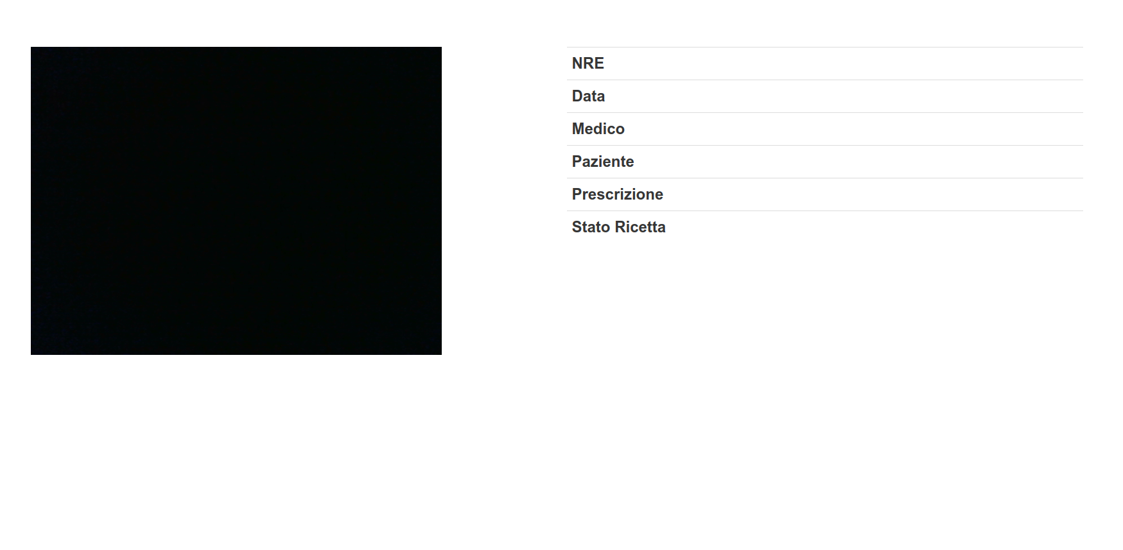
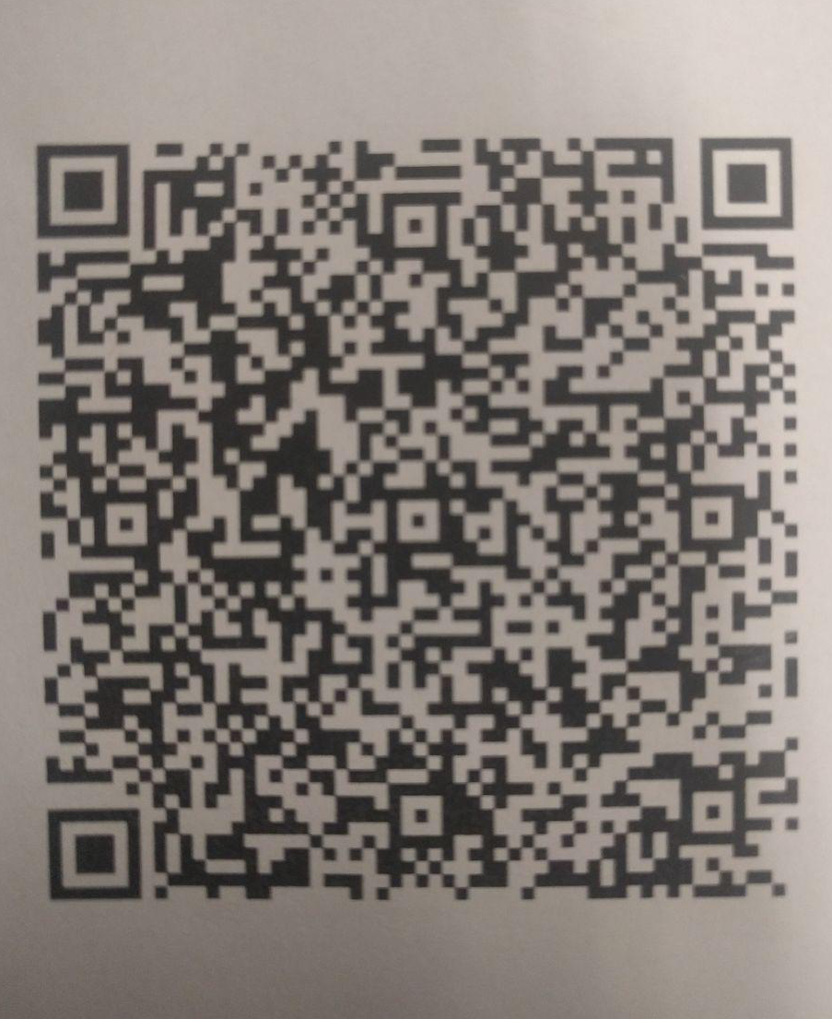
Erogazione ricetta dematerializzata

Slide 15
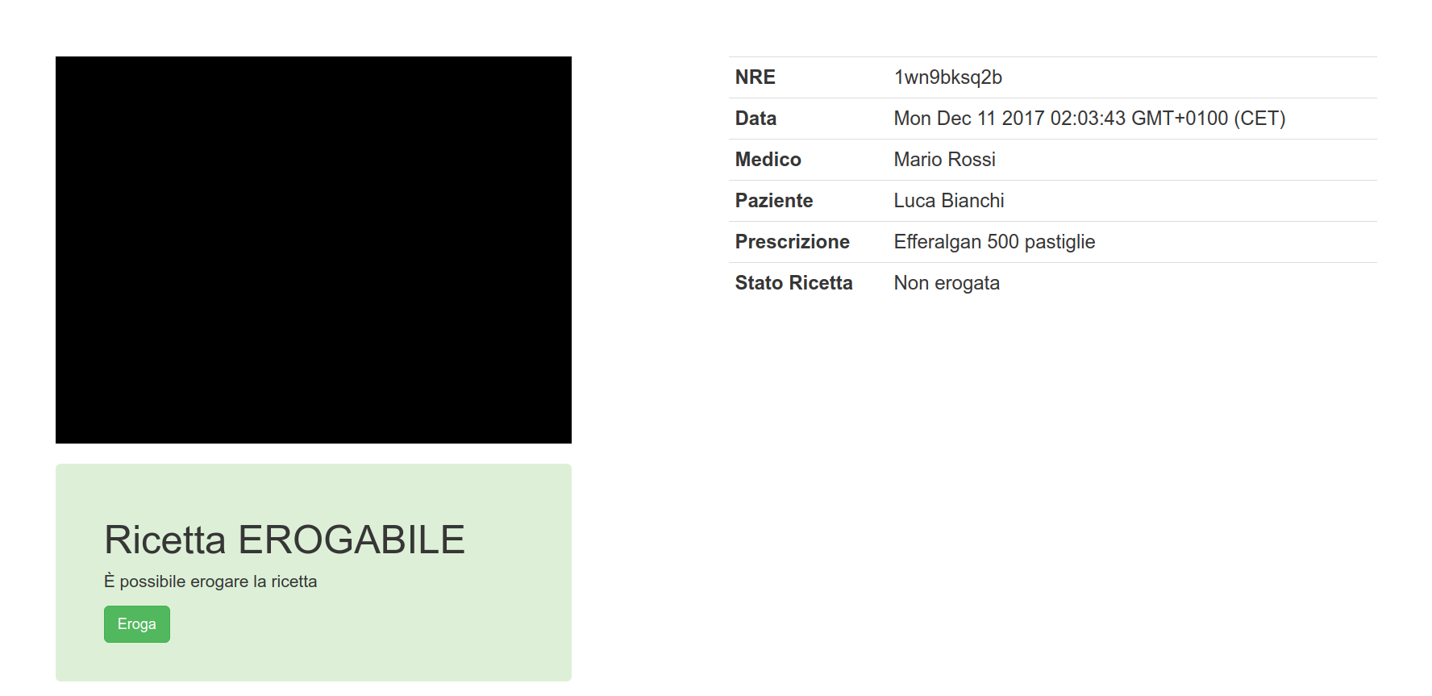
Erogazione ricetta dematerializzata

Slide 16
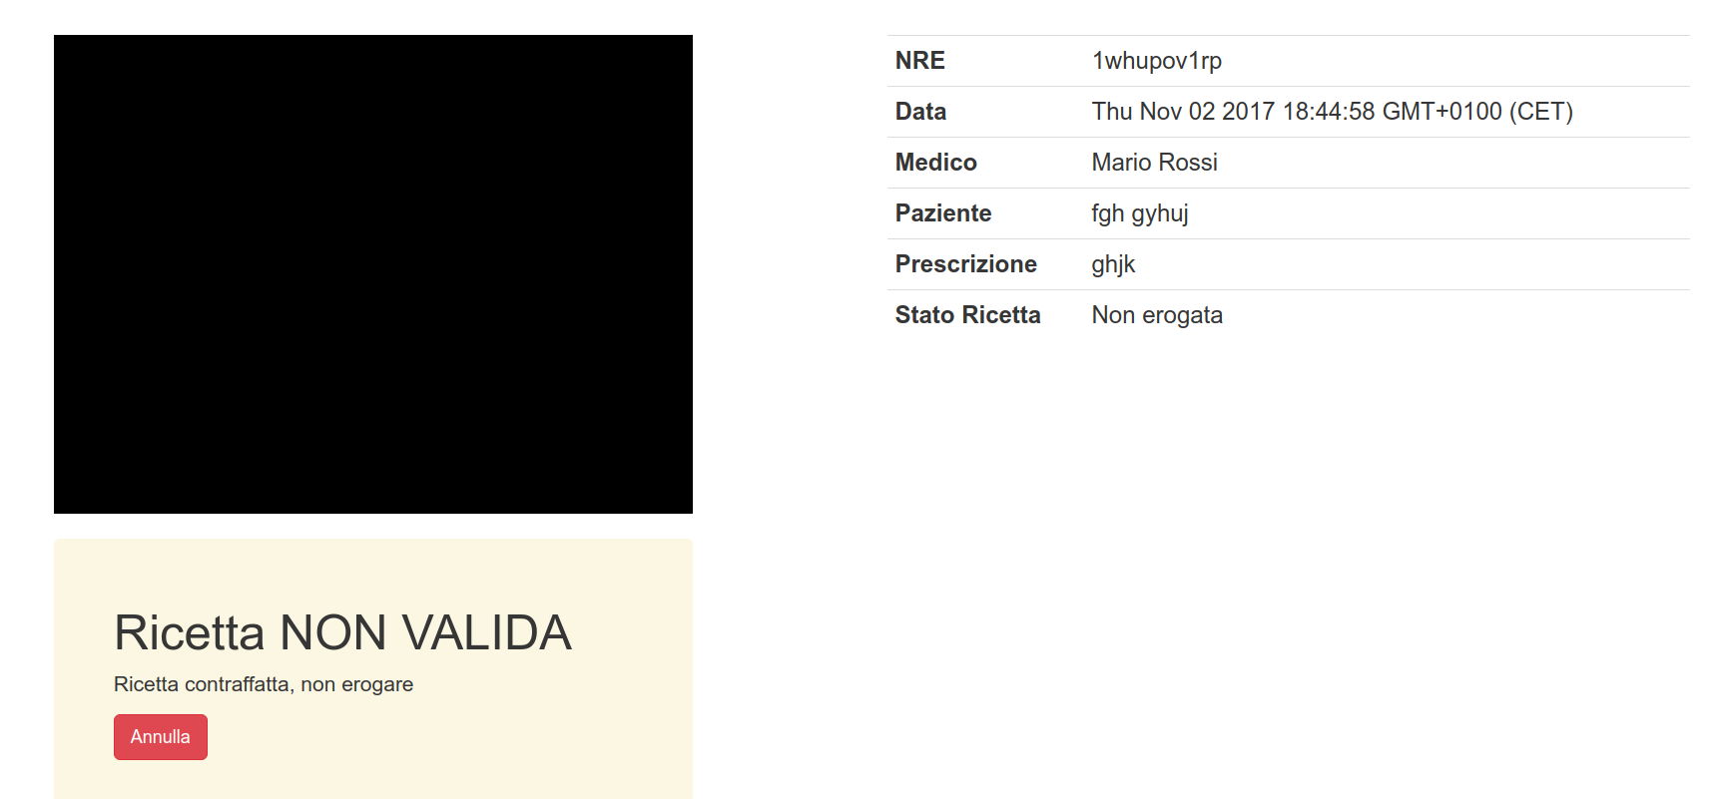
Erogazione ricetta dematerializzata

Slide 17
Conclusioni
La scelta di una blockchain privata permette di avere un ulteriore livello di sicurezza.
L’utilizzo della blockchain permette di avere un sistema dove le informazioni sono sempre disponibili ed estremamente affidabili nei suoi contenuti.
Le blockchain private si adattano alla gestione di dati sensibili in cui sono presenti uno o più grandi attori.
Sviluppi futuri
Esplorare le nuove possibilità offerte dalla tecnologia in continuo aggiornamento delle blockchain private.
Fornire il paziente di funzionalità per interagire con la blockchain.

Slide 18
Grazie per l’attenzione

